Slide 1
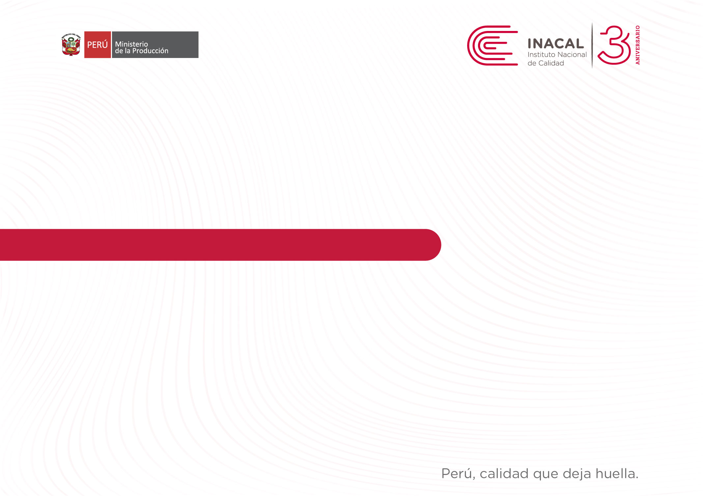
IMPORTANCIA DE LA ACREDITACIÓN
y el Rol del INACAL en temas de Seguridad
Mónica Núñez Cabañas
Directora de Acreditación

Slide 2
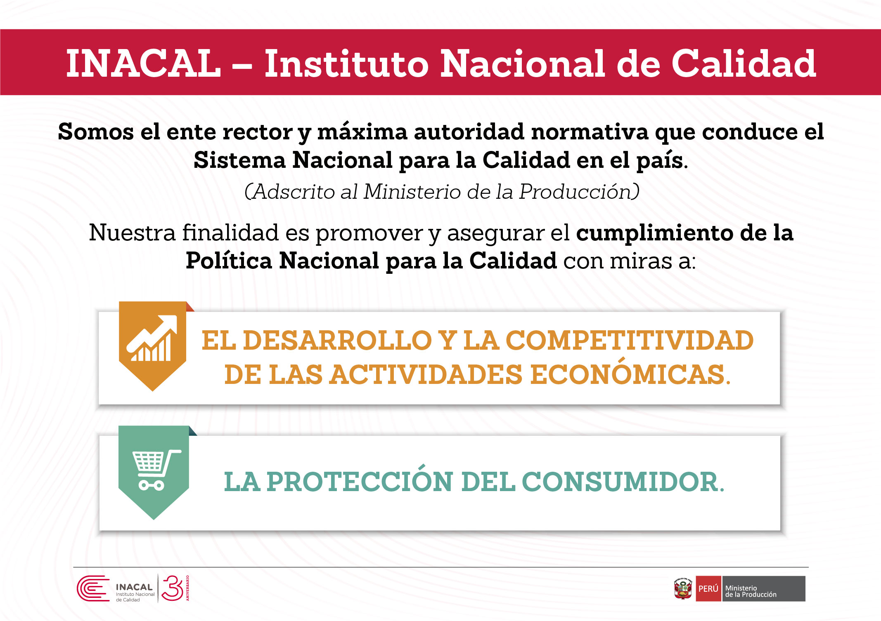

Slide 3
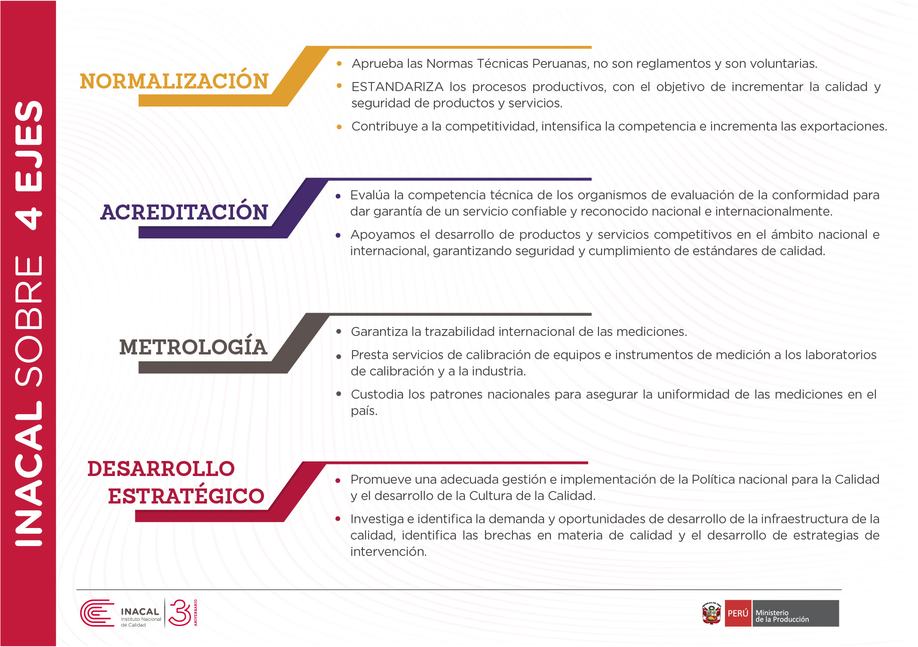

Slide 4


DÍA MUNDIAL DE LA
ACREDITACIÓN
IAF (International Accreditation Forum)
ILAC (International Laboratory Accreditation Cooperation)
“Concienciar sobre la importancia de la acreditación”
“GARANTIZAR UN MUNDO MÁS SEGURO”

Slide 5
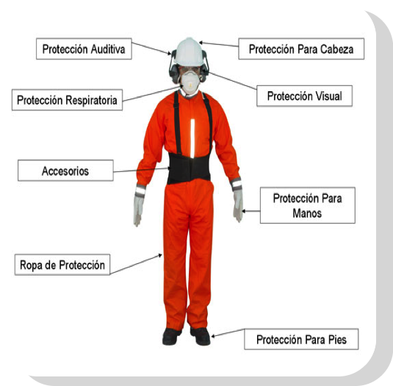
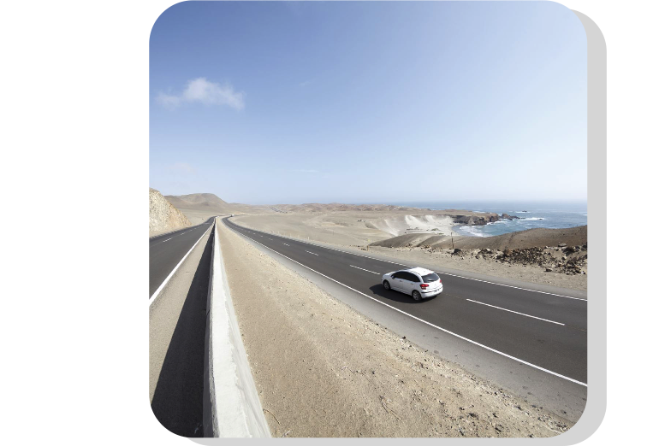
LA ACREDITACIÓN HERRAMIENTA PARA
GARANTIZAR UN MUNDO MÁS SEGURO
Seguridad y Salud en el Trabajo
PREVENCIÓN DE RIESGOS LABORALES
Seguridad vial impacto positivo PARA LA SOCIEDAD EN GENERAL

Slide 6

SEGURIDAD Y SALUD
EN EL TRABAJO
Ofrecer un entorno de trabajo seguro no debería entenderse como una carga reglamentaria, sino como un método para:
Reducir costes
Disminuir el ausentismo laboral y la tasa de rotación
Sufrir menos accidentes
Reducir el riesgo de acciones legales
Proteger la reputación de la responsabilidad social corporativa de cara a inversores y clientes
Aumentar la productividad gracias a un personal más sano y motivado
ISO 45001
requisitos centrados en el sector de la prevención de accidentes, lesiones y enfermedades ocurridos durante la jornada laboral

Slide 7
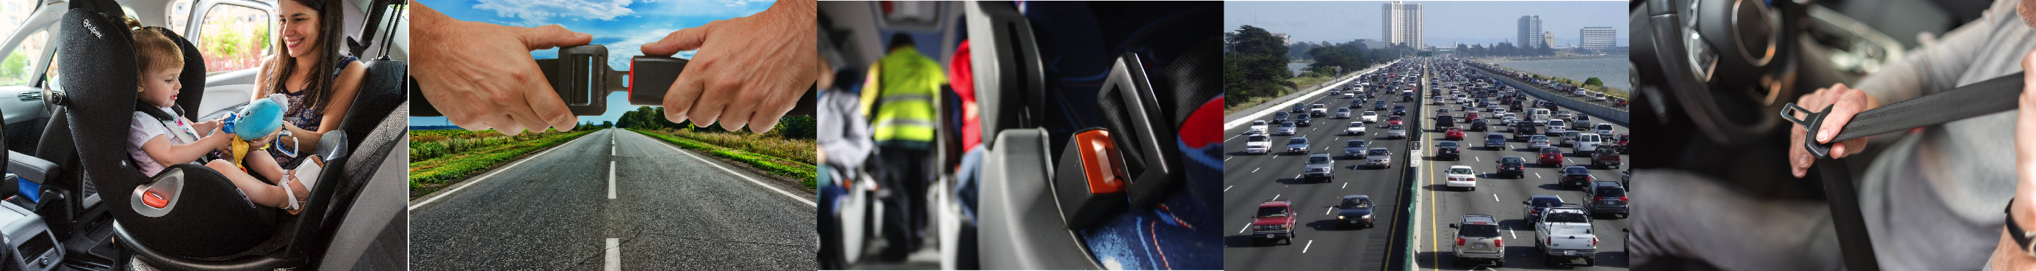
SEGURIDAD VIAL
ORGANIZACIÓN MUNDIAL DE LA SALUD :
MÁS DE 1,2 MILLONES
DE MUERTES POR ACCIDENTES DE TRANSITO
CERCA DE 40 MILLONES DE LESIONADOS AL AÑO.
ISO 39001
“Herramienta para que los Gobiernos
promuevan iniciativas de seguridad vial”

Slide 8

“LA ACREDITACIÓN garantizar que los productos y servicios que se presentan en el mercado sean seguros”.
MUCHAS
GRACIAS

Slide 9
